Slide 1
Интернет-магазин
Gllacy
Выполнила: Хомченко Диана
Руководитель: новиков алексей

Slide 2
Использованные технологии:
PHP
MySQL
Git
Фреймфорк Laravel
* Архитектурная модель MVC

Slide 3
Разработано с помощью:
OpenServer
Среда разработки - PhpStorm

Slide 4
Функциональность сайта:
Админ-панель
Корзина
Форма обратной связи
Каталог товаров

Slide 5

Скриншоты:

Slide 6
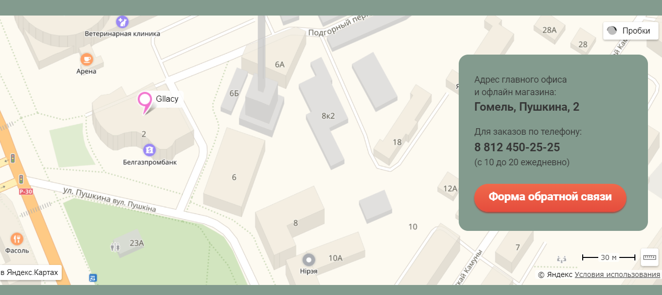
Скриншоты:

Slide 7
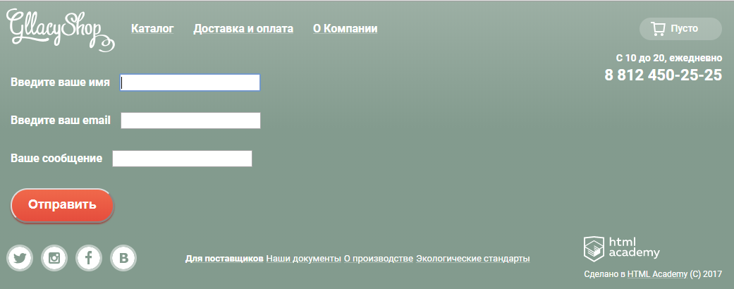
Скриншоты:

Slide 8

Скриншоты:

Slide 9
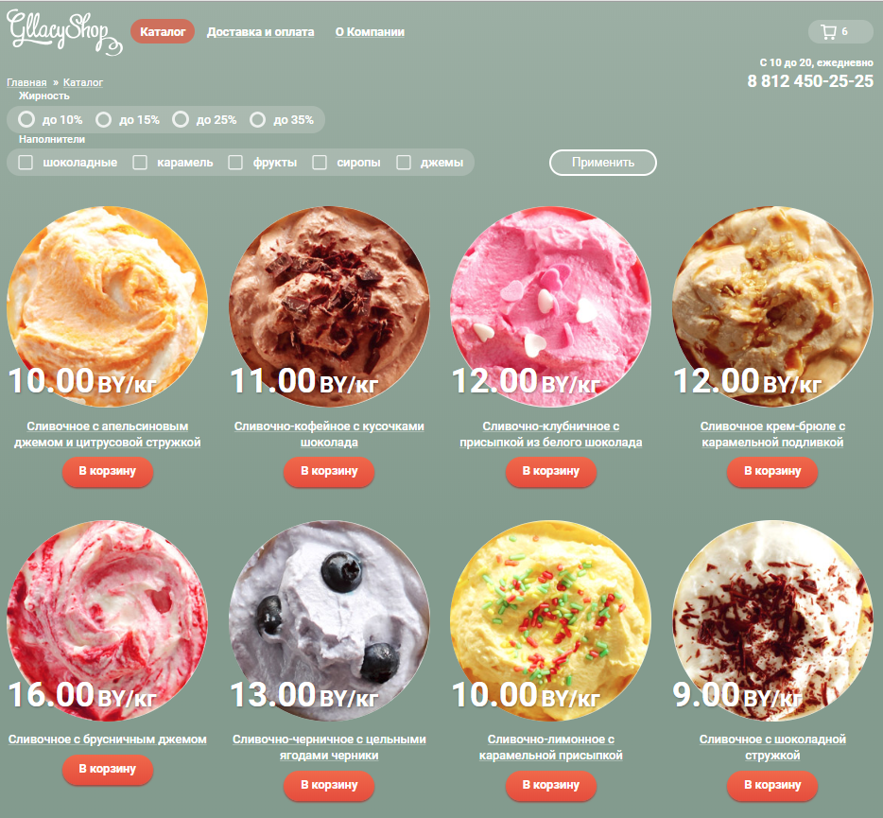
Скриншоты:

Slide 10
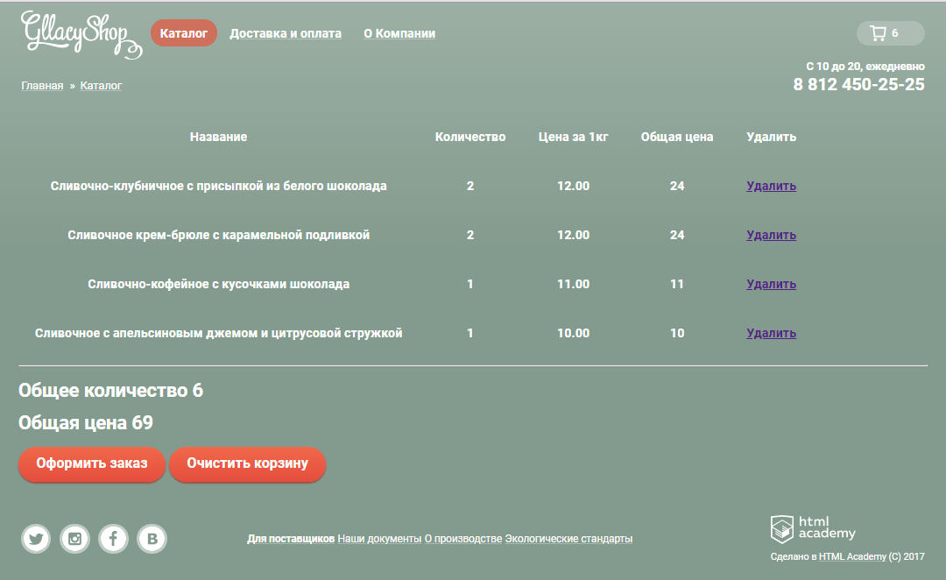
Скриншоты:

Slide 11
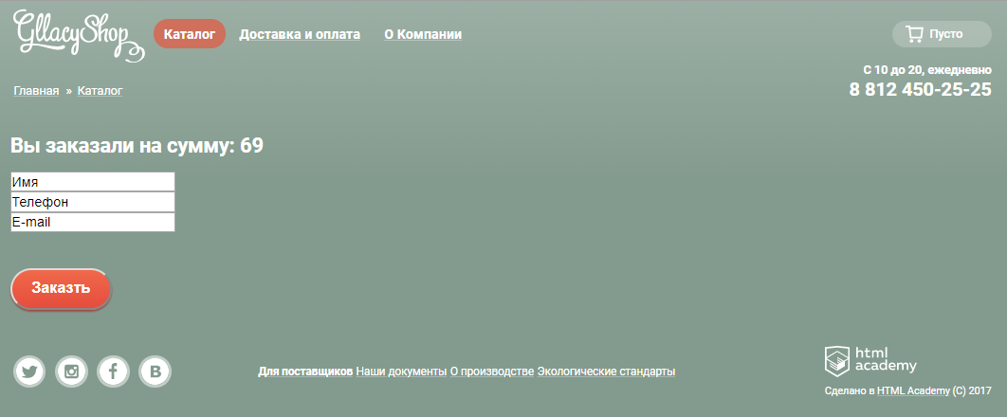
Скриншоты:

